Slide 1
漢字

Slide 2
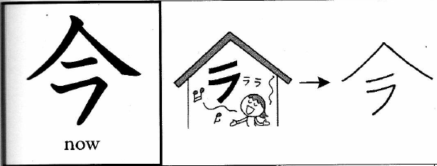
こん
今、何時ですか。
（いま、なんじですか）：
Bây giờ là mấy giờ
今
今年 （ことし）：
Năm nay
今日 （きょう）：
Hôm nay
いま
(KIM)

Slide 3
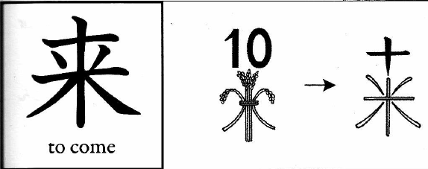
らい
来週(らいしゅう):
Tuần sau
来
来日(らいにち):
Ngày hôm sau
き・ます
(LAI)

Slide 4
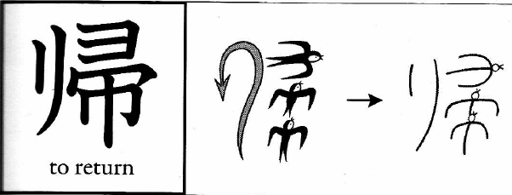
き
日帰り(ひがえり） :
Chuyến đi chơi trong ngày
帰
帰国（きこく） :
Về nước
帰ります（かえ・ります） :
Trở về
かえ・ります
(QUY)

Slide 5
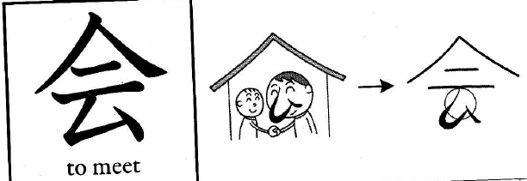
かい
飲み会（のみかい） :
Buổi nhậu, tiệc nhậu
会
国会（こっかい） :
Quốc hội
会見（かいけん）:
Buổi họp báo
あ・います
(HỘI)

Slide 6
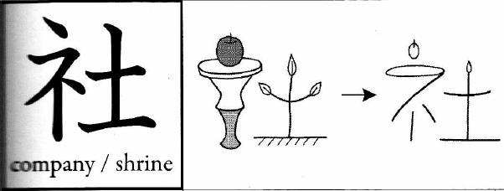
しゃ
社
会社(かいしゃ) :
Công ty
社会(しゃかい) :
Xã hội
(XÃ)

Slide 7
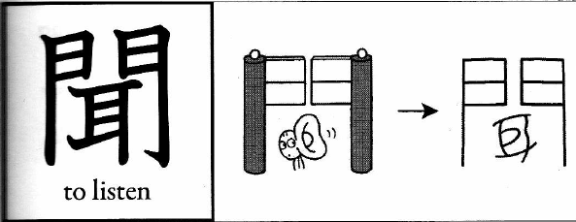
けん
聞
新聞（しんぶん） :
Tờ báo
聞ます（ききます） :
Nghe
き・きます
(VĂN)

Slide 8
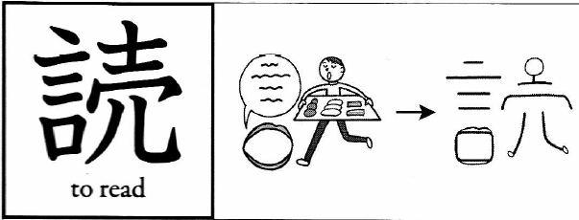
どく
読
読み物（よみもの） :
Đọc phẩm ( báo ,tài liệu,..)
読みます（よみます） :
Đọc
よ・みます
(THỰC)

Slide 9
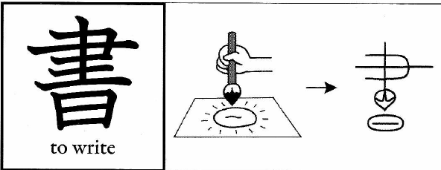
しょ
読書(どくしょ) :
Đọc sách
書
辞書(じしょ) :
Từ điển
書き物(かきもの) :
Thứ được viết, tài liệu văn bản
か・きます
(ẨM)

Slide 10
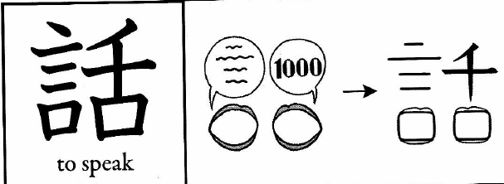
ばい
話
会話(かいわ):
Hội thoại
電話(でんわ):
Điện thoại
はなし
はな・します
(THOẠI)

Slide 11
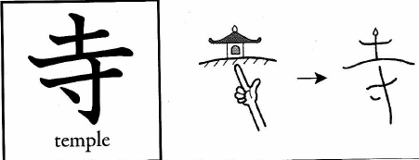
じ
寺
寺(てら):
Chùa
てら
(TỰ)

Slide 12
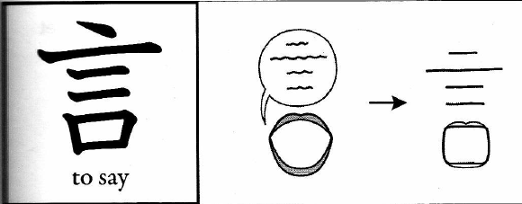
げん/ごん
言
言葉(ことば):
Từ vựng
言語(げんご):
Ngôn ngữ
い・います
(NGÔN)

Slide 13
貝
貝(かい):
Con sò
かい
(BỐI)

Slide 14
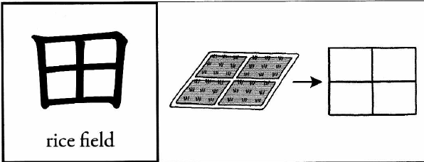
でん
田んぼ(たんぼ):
Ruộng lúa
田
田(たん):
Ruộng
水田(すいでん):
Ruộng lúa nước
た
(ĐIỀN)

Slide 15
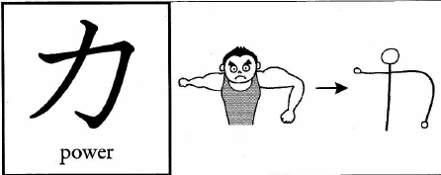
りょく/りき
力(ちから):
Sức lực
力
水力(すいりょく):
Thuỷ lực
火力(かりょく):
Hoả lực
ちから
(LỰC)

Slide 16
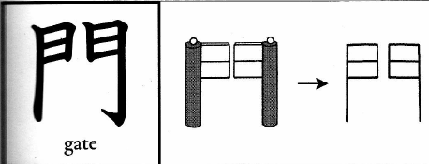
もん
門
学校の門
(がっこうのもん):
Cổng trường
た
(MÔN)

